Slide 1
Преобразование симметрий.
Решение задач
Работу выполнила
Ученица 11 класса
ГБОУ СОШ №1405 «Вдохновение»
Брагина Валерия
Преподаватель геометрии: Бутова
Александра Владимировна
2013 год

Slide 2
Виды движения, симметрии
Центральная симметрия
Осевая симметрия
Зеркальная симметрия
Параллельный перенос

Slide 3
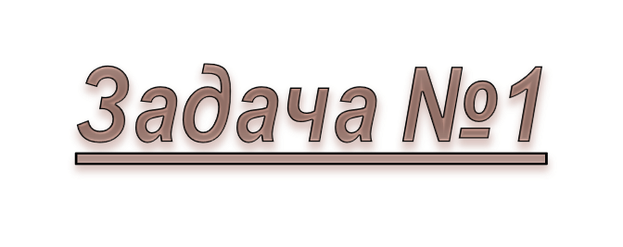
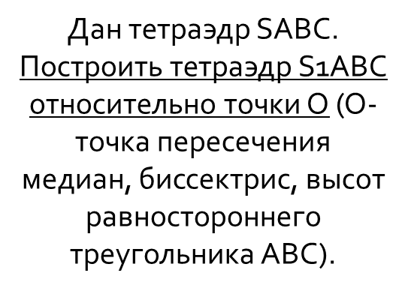
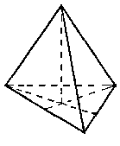
S
O

Slide 4
Решение
S
Проведем через точку О прямую S1О, равную прямой SO. Затем соединим точку S1 с точками А, В и С. Получим тетраэдр S1ABC, симметричный тетраэдру SABC относительно точки О.
A
O
C
B
S1

Slide 5
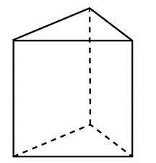
Задача №2
В координатной плоскости дана призма ABCA1B1C1. Построить симметричную ей призму КBCК1B1C1 относительно оси Oy.
Z
C1
A1
B1
C
A
B
X
Y

Slide 6
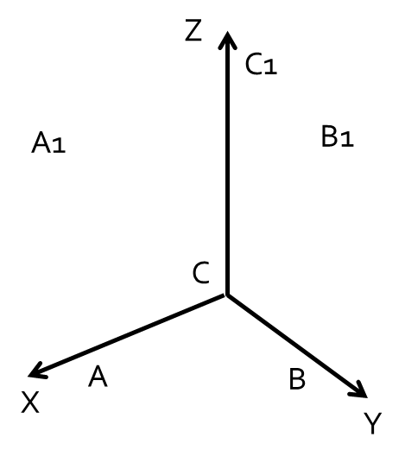
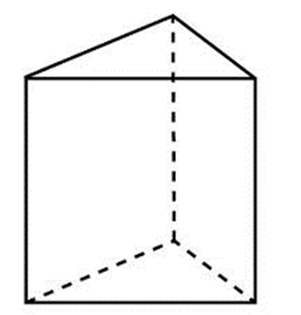
Решение
Проведем относительно оси Оу прямую ВК, равную АВ. В1К1 параллельно ВК. Соединим точку К с В и С и точку К1 с В1 и С1. Получившаяся призма KBCK1B1C1 симметрична призме АВСА1В1С1 относительно оси Оу.
К1
B1
К

Slide 7
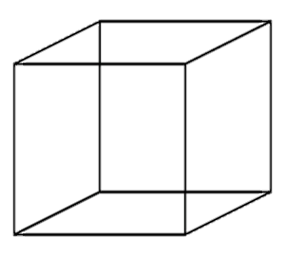
Задача №3
Z
D1
В координатной плоскости лежит куб ABCDA1B1C1D1. Построить куб ABCDA’B’C’D’ путем зеркального переноса относительно плоскости Оху.
C1
A1
B1
D
О
C
Y
A
B
X

Slide 8
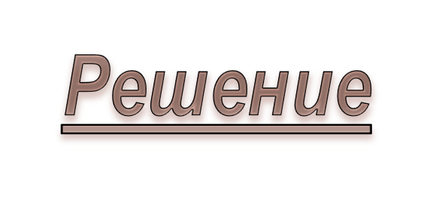
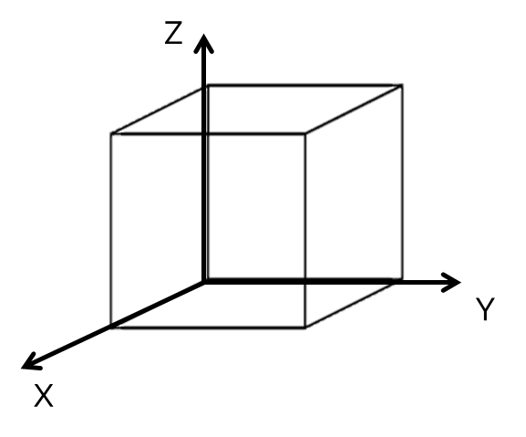
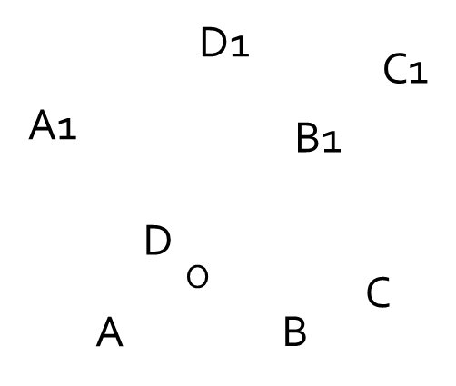
Проведем AA’, BB’, CC’, DD’зеркально АА1, ВВ1, СС1, DD1 относительно плоскости Оху. Соединим точки. Получаем, что куб ABCDA’B’C’D’ симметричен кубу ABCDA1B1C1D1 относительно плоскости Оху.
D’
C’
A’
B’

Slide 9
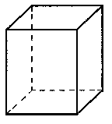
Задача №4
В системе координат дан прямоугольный параллелепипед ABCDA1B1C1D1. Построить путем параллельного переноса в пространстве прямоугольный параллелепипед A’B’C’D’A1’B1’C1’D1’.
Z
D1
C1
A1
B1
D
C
Y
A
B
Х

Slide 10
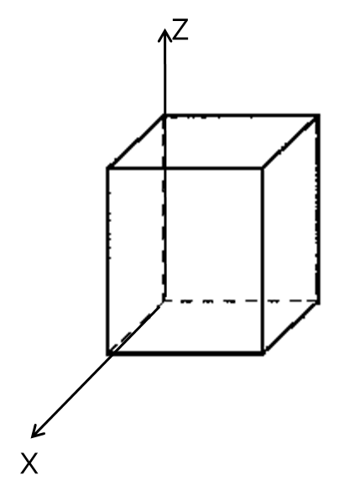
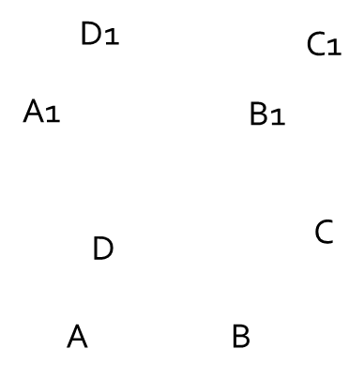
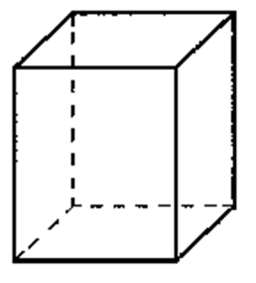
Перенесем параллельно в пространстве отрезок А’B’ = АВ на расстоянии вектора m. Аналогичным образом перенесем остальные стороны прямого параллелепипеда. Таким образом, получим параллелепипед A’B’C’D’A1’B1’C1’D1’.
D1’
C1’
A1’
B1’
D’
C’
A’
B’
m

Slide 11
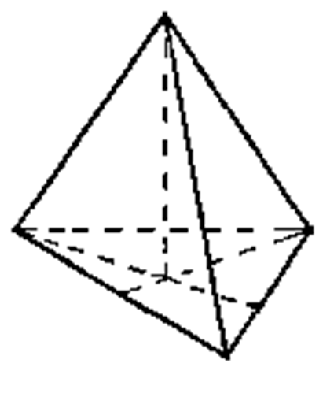
Задача №5
β
Дан тетраэдр МАВС. Постройте фигуру, зеркально симметричную этому тетраэдру относительно плоскости β (точка С лежит в плоскости β).
М
А
С
В

Slide 12
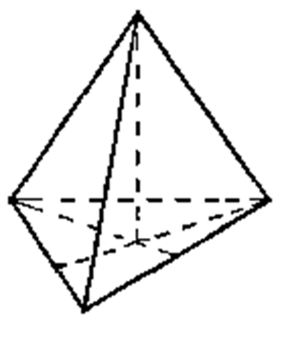
а
М
М1
Проведем в плоскости β прямую а ( С лежит на прямой а).
Проведем перпендикуляр ВО к плоскости β (О лежит на прямой а). Проведем отрезок ВО1 ⊥ плоскости β и равный отрезку ВО.
Т.к. точка С лежит на прямой а, то АС=СА1.
ДП: отрезок МО1, ⊥ β. М1О1 ⊥ β и равен МО.
Соединим точки М1, А1, В1, С.
Тетраэдр М1А1В1С симметричен тетраэдру МАВС относительно плоскости β.
О1
А
С
А1
В
О
В1

Slide 13
Задача №6
z
Даны точки A (1;2;3), B (0;-1;2), C (1;0;-3). Найдите точки A’, B’, C’, симметричные данным относительно координатных плоскостей.
B (0;-1;2)
A (1;2;3)
1
y
1
1
C (1;0;-3)
x

Slide 14
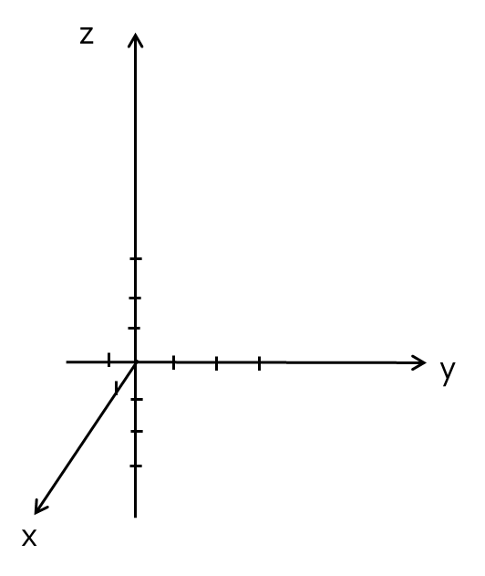
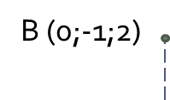
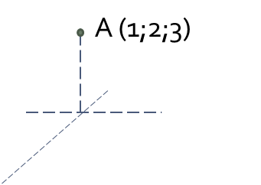
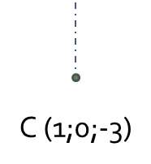
При симметрии относительно плоскости Oxy точка с координатами (x; y; z) перейдет в точку с координатами (x; y; -z):
A (1;2;3) – A’ (1;2;-3)
B (0;-1;2) – B’ (0;-1;-2)
C (1;0;-3) – C’ (1;0;3)
При симметрии относительно плоскости Oxz точка с координатами (x; y; z) перейдет в точку с координатами (x; -y; z):
A (1;2;3) – A’’ (1;-2;3)
B (0;-1;2) – B’’ (0;1;2)
C (1;0;-3) – C’’ (1;0;-3)
При симметрии относительно плоскости Oyz точка с координатами (x; y; z) перейдет в точку с координатами (-x; y; z):
A (1;2;3) – A’’’ (-1;2;3)
B (0;-1;2) – B’’’ (0;-1;2)
C (1;0;-3) – C’’’ (-1;0;-3)

Slide 15
Задача №7
В1
С1
А1
Дан правильный тетраэдр DАВС с ребром а. При симметрии относительно точки D плоскость АВС перешла в плоскость А1В1С1. Найдите расстояние между этими плоскостями.
D
С
А
О
В

Slide 16
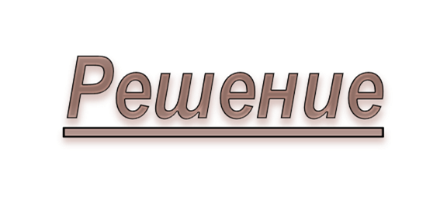
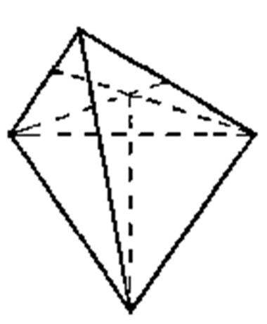
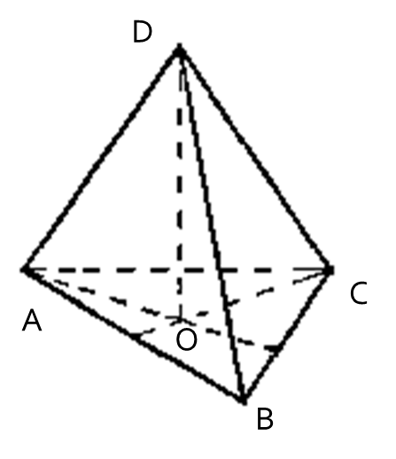
В1
Симметрия относительно точки является движением, следовательно, сохраняет расстояние между соответствующими точками. Более того, (АВС) || (А1В1С1), треугольник АВС = треугольнику А1В1С1, а DO = DO1. 2DO = OO1.
Рассмотрим треугольник АВС. Т.к. он правильный, то АО = R = (a √3) / 3.
Треугольник DOA прямоугольный. По теореме Пифагора DO = √ (AD^2 – AO^2) = √ ( a^2 – (3a^2) / 9) = √(6a^2 / 9) = (a √6) / 3.
OO1 = 2DO = (2a √6 ) / 3.
О1
С1
А1
Ответ: (2a √6 ) / 3.

Slide 17
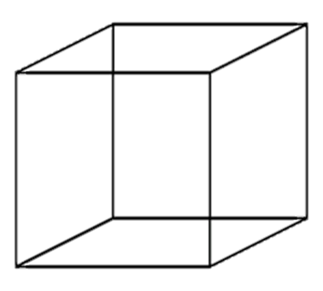
Задача №8
Дан куб ABCDA1B1C1D1 с ребром а. При симметрии относительно плоскости СС1D точка В1 перешла в точку В2. Найдите АВ2.
z
B1
C1
В2
A1
D1
B
C
y
A
D
x

Slide 18
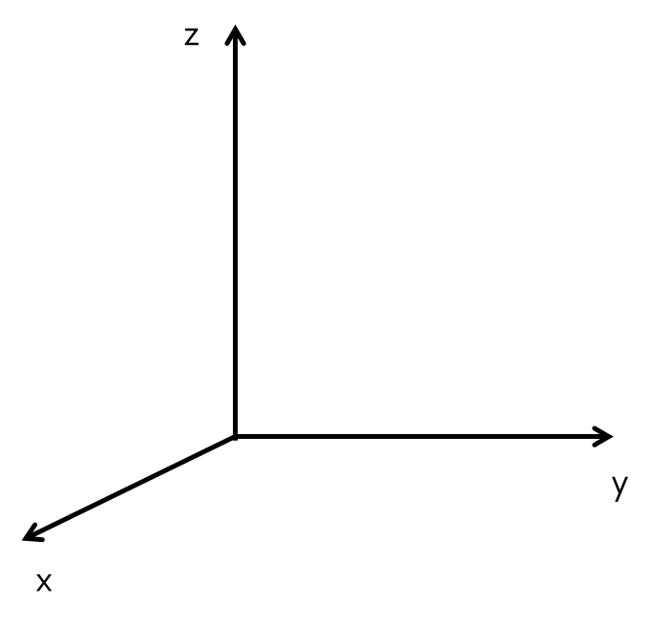
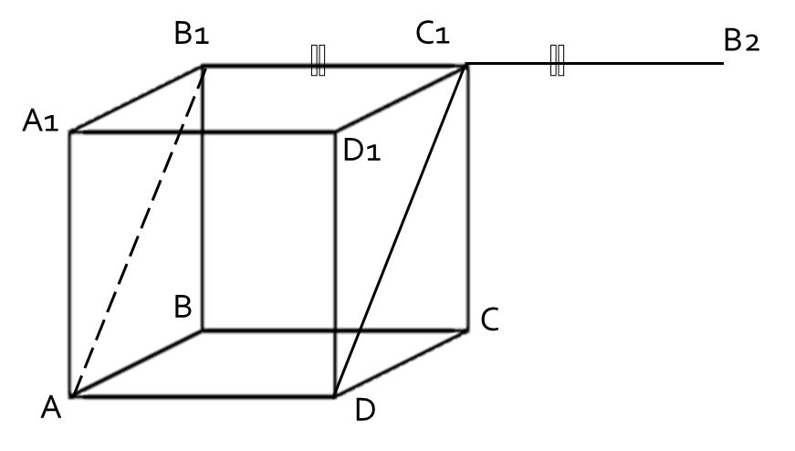
Введем прямоугольную систему координат xyz:
А (а; 0; 0)
В2 (-а; а; а)
Вектор АВ2
{ХВ2 - ХА; УВ2 – УА; ZB2 - ZA} = {-2а; а; а}
|Вектор АВ2| =
√ (х^2 + y^2 + z^2) =
√ (4a^2 + a^2 + a^2) = √(6a^2) = a√6/
Ответ: a √6.

Slide 19
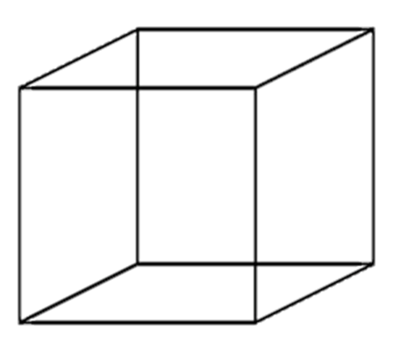
Задача №9
D2
Дан куб ABCDA1B1C1D1 с ребром а. При симметрии относительно прямой B1D1 точка D перешла в точку D2. Найдите BD2.
D1
C1
A1
B1
D
C
A
B

Slide 20
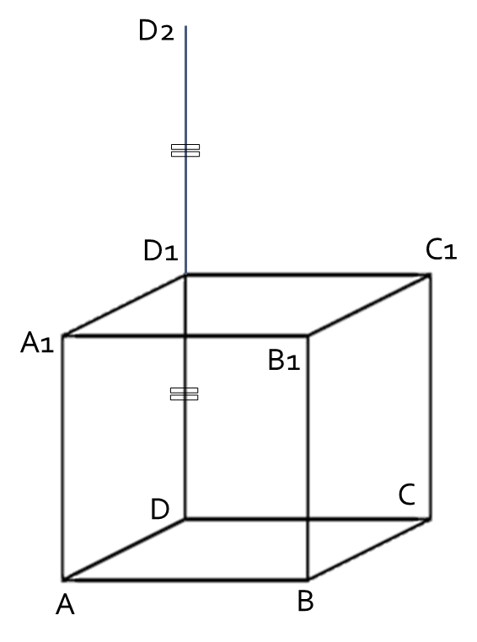
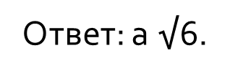
Введем прямоугольную систему координат xyz :
B (а; a; 0)
D2 (0; 0; 2a)
Вектор ВD2
{ХВ – ХD2; УВ – УD2; ZB – ZD2} = {-а; а; -2а}
|Вектор ВD2| =
√ (х^2 + y^2 + z^2) =
√ (a^2 + a^2 + 4a^2) = √(6a^2) = a√6

Slide 21
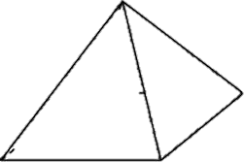
Задача №10
z
Дана правильная четырехугольная пирамида SABCD.
S (0,5; 0,5; 2) ;
A (1; 0; 0) ;
B (1; 1; 0) ;
C (0; 1; 0) ;
D (0; 0; 0).
Найти координаты точек пирамиды S1A1B1C1D1 , если точки пирамиды SABCD переместили на вектор а {2;3;4}.
S
D
C
y
A
B
x

Slide 22
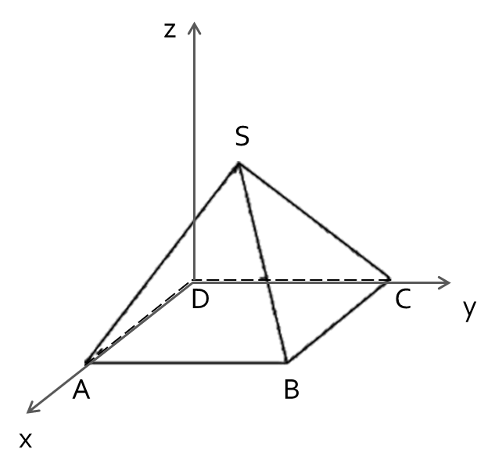
Вектор а {2;3;4}, тогда
S1 (0,5 + 2; 0,5 + 3; 2 + 4) ;
A1 (1 + 2; 0 + 3; 0 + 4) ;
B1 (1 + 2; 1 + 3; 0 + 4) ;
C1 (0 + 2; 1 + 3; 0 + 4) ;
D1 (0 + 2; 0 + 3; 0 + 4).
S1 (2,5; 3,5; 6) ;
A1 (3; 3; 4) ;
B1 (3; 4; 4) ;
C1 (2; 4; 4) ;
D1 (2; 3; 4).
(0,5; 0,5; 2)
(0; 0; 0)
(0; 1; 0)
(1; 0; 0)
(1; 1; 0)

